Slide 1
Lukio- ja urasuunnitelma
Kakkosten opinto-ohjaus 12.8.2024

Slide 2
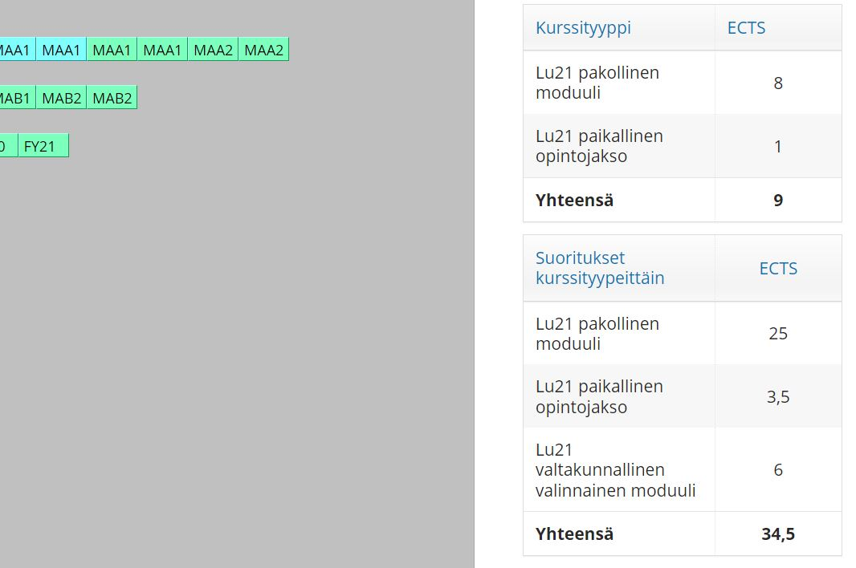
Tarkista lukiosuunnitelmasi pituus
Oletko edennyt riittävästi valmistuaksesi kolmessa vuodessa?
Ilmoittautuminen kevään 2025 yo-tutkintoon ke 27.11.2024 mennessä (opinto-opas).
Vai onko syytä siirtyä 3½ tai 4-vuotiseen suunnitelmaan?

Slide 3
Jos suunnitelmanasi on opiskella lukio kolmessa vuodessa, sopiva opintokertymä opintopisteinä on karkeasti seuraava:
periodin jälkeen opintojaksoja olisi hyvä olla ykkösillä noin 8 (OPO ja LI jatkuvat ja arvosana tulee siis myöhemmin), kakkosilla n. 70, abeilla noin 130
periodin jälkeen opintopisteitä olisi hyvä olla ykkösillä noin 20, kakkosilla n. 80, abeilla noin 140
periodin jälkeen opintopisteitä olisi hyvä olla ykkösillä noin 30, kakkosilla n. 90, abeilla noin 150
periodin jälkeen opintopisteitä olisi hyvä olla ykkösillä noin 40, kakkosilla n. 100, abeilla väh. 150
periodin jälkeen opintopisteitä olisi hyvä olla ykkösillä noin 50, kakkosilla n. 110
periodin jälkeen opintopisteitä olisi hyvä olla ykkösillä noin 60, kakkosilla n. 120
Tarkistettavia asioita:
Meneillään olevassa ja tulevissa jaksoissa on hyvä olla vähintään kolme, mielellään 4-6 opintojaksoa
Onko T–merkintöjä?
Nelosia? Onko niitä liikaa /oppiaine (2/3 aineen opinnoista tulee olla hyväksyttyjä arvosanoja)

Slide 4
Saat tehtäväksesi laatia urasuunnitelman
Toisen lukio-opiskeluvuotesi aikana sinun tehtävänäsi on laatia itsellesi urasuunnitelma. Etenemme suunnitelman tekemisessä vaiheittain, mutta halutessasi voit palauttaa suunnitelmasi opolle wilma-viestinä heti kun koet että se on valmis. Urasuunnitelman tekeminen on osa pakollista OP02-kurssia.
Urasuunnitelma on ennen kaikkea prosessi.
Palautuspäivä 25.4.2025.

Slide 5
Keskustele urasuunnitelma-tehtävästä hetki parin kanssa:
Onko sinulla ajatuksia opiskelu- tai työurastasi?
Aiotko käsitellä näitä ajatuksia tehtävässä?
Miten etenet tehtävän tekemisessä?

Slide 6
Tekoälyn hyödyntäminen urasuunnitelman tekemisessä?

Slide 7
Urasuunnitelman tueksi – merkkaa paperille!
Persoonallisuus – millainen minä olen?
Identiteetti – kuka minä olen? Oma vai omaksuttu identiteetti?
Arvot – mikä minulle on elämässä tärkeää ja mitä tavoittelen?

Slide 8
Oman identiteetin tietoinen rakentaminen tapahtuu:
Asettamalla tulevaisuuteen suuntautuneita tavoitteita
Käymällä läpi eri identiteettivaihtoehtoja
Sitoutumalla tiettyyn elämän polkuun

Slide 9
Kuka sinä olet, mitä tavoittelet elämässäsi?
Seuraavana on kuusi keinoa, joiden hyödyntämisestä voi olla apua oman identiteetin löytämisessä ja selventämisessä.
1. ETSI KUNNOLLA
2. VALITSE
3. ASETA HYVÄ TAVOITE
4. NÄE VAIVAA
5. PYYDÄ APUA
6. PIDÄ HUOLTA IHMISSUHTEISTA JA MENE MUKAAN PORUKKAAN

Slide 10

Jaksaminen ja identiteetti
Erik Eriksonin psykososiaalisen kehitysteorian mukaan nuoruusiän tärkein identiteettitehtävä on vastata kysymykseen ”Kuka minä olen?”
Nuoruusiän identiteettikriisi on siis identiteetin ja roolien hajaannuksen ratkaiseminen.
Minkälaisia rooleja sinulle lukion 2. luokkalaisena tyrkytetään?

Slide 11
Vinkki 1. Persoonallisuus
Persoonallisuustesti
Oman persoonallisuuden jäsentäminen testin avulla
Kehittää itsetuntemustasi, josta on apua ammatinvalinnassa
Persoonallisuustesti Big-Five:
https://www.evermind.fi/big-five-persoonallisuustesti/

Slide 12
Vinkki 2. Arvot
Arvojen pohdintaa
Mitkä asiat ovat sinulle tärkeitä tulevaisuuden ammatissasi?
Valitse oheiselta listalta viisi itsellesi tärkeintä arvoa. Kirjoita ne muistiin.
Arvoja listattuna esimerkiksi pedanetissä

Slide 13
Vinkki 3. Harrastukset
Kiinnostuksen kohteet ja harrastukset
Mitkä oppiaineet kiinnostavat ja motivoivat sinua? Mihin oppiaineisiin haluat erityisesti panostaa? Kirjoita ne itsellesi ylös.
Mitkä asiat ovat tärkeitä vapaa-ajalla? Mitä harrastat tai miten vietät vapaa-aikaasi?

